Slide 1
Data Science HW1

Slide 2
資料集
可使用的方法
上傳檔案格式
評分方式
開始吧！

Slide 3
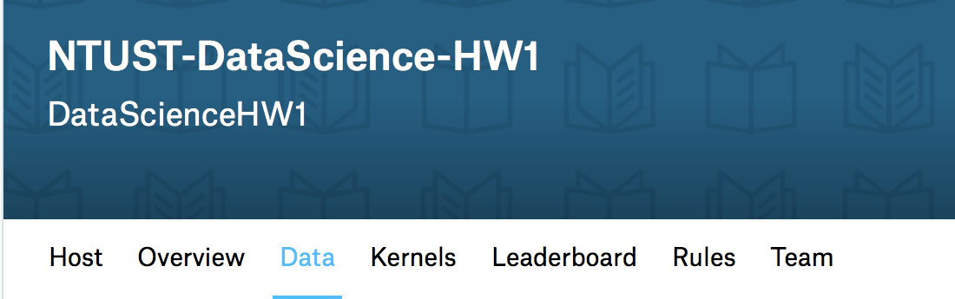
資料集
有關於銀行客戶的基本資料
一共有16個有關於客戶的attributes，包括年齡、婚姻狀況、教育程度......(詳細請見training_data.csv的欄位)，以及1個output attribute(yes or no)，用來表示客戶最後是否會辦理定存
Training data以及Testing data 在Kaggle上可以下載(CVS檔)

Slide 4
可使用的方法
請同學實作課程投影片no.6~no.12的其中一種classification method (e.g., decision tree 或 KNN)，亦可使用ensemble技術
作法: 將training data 透過model訓練後，將testing data放入訓練好的model中，去預測出output attribute為yes or no

Slide 5
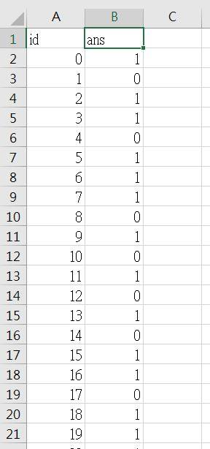
上傳檔案格式
CSV檔(一共有4523列，2行)
第一欄為id，表示銀行客戶的編號(注意! id從0開始)
第二欄為ans，表示客戶是否會辦理定存(如果是yes的話，請用1表示，如果是no的話，請用0表示)

Slide 6
評分方式
程式performance 70%(40%為Public Leaderboard，60％為Private Leaderboard)
Public Leaderboard分數 超過baseline approach，就至少有基本分(60分)，而Kaggle排名第一的人分數為100分，其他人有超過Baseline的，依照在Kaggle上的Score值與第一名的Score值差距，按比例介於60到100之間
Private Leaderboard分數 計分方式同Public Leaderboard
報告30%: 演算法流程及程式架構介紹、有進行哪些資料預處理手續、資料分析過程中遇到的困難及嘗試解決的方法、作業中學到的東西、程式碼執行說明(包含執行環境等資訊）(請勿抄襲其他同學!)

Slide 7
開始吧！
KAGGLE的作業一網址 https://www.kaggle.com/t/d98554250f1d473eae508c39ca025d42
請注意！一定要從上述連結進入KAGGLE，每天能上傳的次數上限為20次
Kaggle名稱(team_name)請使用：學號_姓名(例如：B10615011_王小明)
Kaggle競賽截止日期為5/22 11:59PM
之後會在Moodle新增一個作業讓同學上傳報告＆程式碼
如果有任何問題，請至RB308-3請教助教，感謝！

